Slide 1


„Naujos“ kryptys logistikoje ir muitinėse

Slide 2
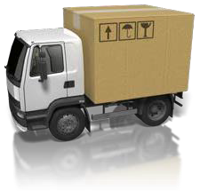

20 Years - „efficiency improvement“!
[Optional slide for additional info/data]
100%
180
90%
160
80%
Inneficiency costs%
140
70%
120
60%
% Loading degree
billion euro
100
50%
80
40%
30%
60
20%
% Empty milleage km
40
10%
20
0%
0
2000 2002 2004 2006 2008 2010 2012 2014 2016
2018
Efficiency costs EU:
70%: 160 Bln. Eur
3.3% CO₂
emmision

Slide 3

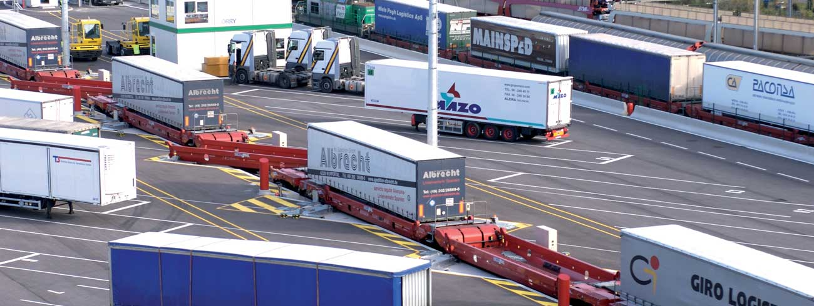
„Žaliasis kursas“ Lietuvoje
Lietuva – viena iš ES „Lyderių“ – CO2 taršoje transporto sektoriuje
    Iki 2030 metų, įgyvendinus visas šiuo metu planuojamas priemones, pasieksime iki 50% keliamų taršos mažinimo tikslų
    Tuo pačiu, - kompleksiškai ir visuotinai diegiant tiekimo grandinės optimizavimo principus, pilnai išnaudojant EFTI reglamento numatomas optimizavimo ir logistikos procesų dalyvių bendraveikos galimybes taršos mažinimo potencialas transporto sektoriuje ~ 60%

Slide 4

Naujos tendencijos
    Multimodalumas tvarumas ir logistikos sektoriaus skaitmenizavimas
    2030 metais >50% krovinių ES bus gabenama naudojant skaitmenines platformas
    Kartu su „Žalių miestų“ koncepcijų įgyvendinimu, intermodalumo galimybių panaudojimu, daugiau kaip 90% krovinių, savo kelyje nuo siuntėjo iki gavėjo keis transporto priemones, bei transporto rūšis.
    Formuojama nauja – vieningo skaitmeninio multimodalaus transporto dokumento koncepcija.
    Pagrindinis iššūkis muitinėms – formuoti naują požiūrį į tranzito kontrolę, išmokti naudotis Blockchain technologijų teikiamomis galimybėmis.

Slide 5
Naujos tendencijos
    Nauji iššūkiai, COVID19, pasaulinės tiekimo grandinės pajėgumų stoka, elektroninė prekyba
    Bendri susitarimai – WCO, WTO, FIATA, IATA
    Siekiama kiek kitokio muitinės procedūros vykdytojo traktavimo:
              Ekspeditorius – kaip specifinis muitinės procedūros vykdytojas
                Visų pirma – oro krovinių gabenime, elektroninės prekybos dalyvių aptarnavime
                Ekspeditoriaus atsakomybės prioritetai - tikslių duomenų apie KROVINĮ pateikimas. Prekių, sandorių duomenų teisingumas ateityje turėtų būti pirkėjo/pardavėjo atsakomybės sritis.
                Ekspeditoriaus mokestinės prievolės turės galioti tik tol, kol prekės (krovinys) yra ekspeditoriaus dispozicijoje. (Su šia nuostata nenori sutikti Kinija ir Rusija)

Slide 6
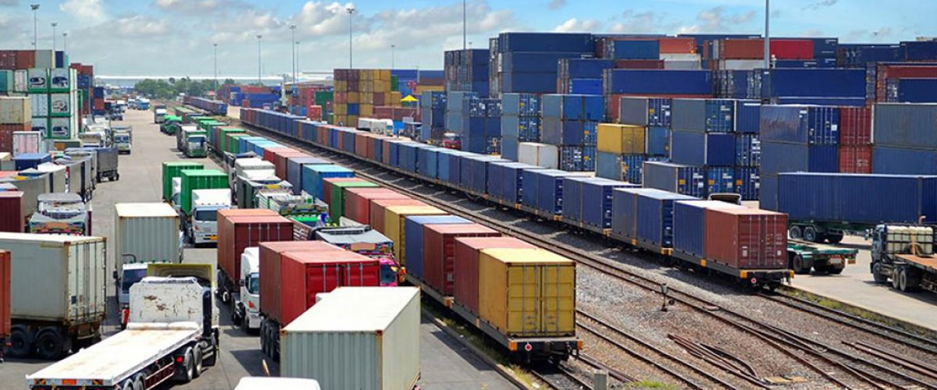
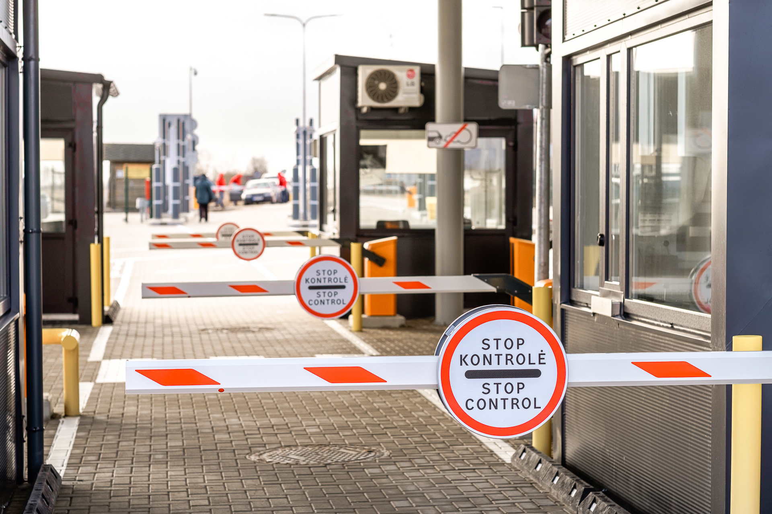

Slide 7
World Bank LPI - CUSTOMS

